Slide 1
Annotation
Hwang Yu-Jin

Slide 2
시간 | 주제
10:00 AM ~ 10:50 AM | 어노테이션 흐름과 파일의 종류 (png에서 json까지)
11:00 AM ~ 11:50 AM | Matlab GUI 프로그래밍
12:00 PM ~ 1:00 PM | 점심
1:00 PM ~ 2:20 PM | 어노테이션 실습 (png이미지부터 json파일까지 직접 진행해보기)
2:40 PM ~ | [Quiz] 헷갈리는 어노테이션
인공지능 기

Slide 3
어노테이션 흐름과 파일의 종류 (png에서 json까지)

Slide 4
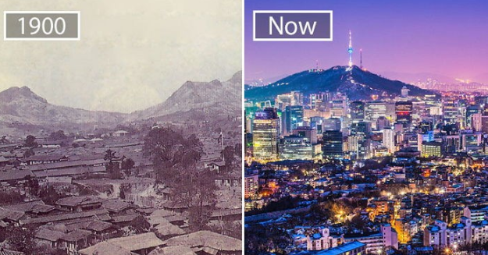
XML과 YAML, JSON VBB
위의 언어들은 모두 Data를 표현하는 방식입니다.
XML
JSON

Slide 5
XML :eXtensible Markup Language
XML은 HTML과 같은 마크업 (MarkUP)언어 입니다.
<?xml version="1.0" encoding="UTF-8"?>
<winterschool>
<subject>
<grabber>json</grabber>
<stereo>matlab</stereo>
<annotation>matlab</annotation>
</subject>
</winterschool >
선언 부분
마크업?
마크(또는 <태그>)로 둘러싸인 언어
보통 문서의 골격에 해당하는 부분을 작성
HTML, XML등이 있음
----------------------------------------------------------마크다운?
마크다운언어는 마크업 언어의 일종으로
읽고 쓰기 쉬운 장점이 있다
보통 .md의 확장자를 갖는다.
내용 부분

Slide 6
XML :eXtensible Markup Language
XML은 HTML과 같은 마크업 (MarkUP)언어 입니다.
<?xml version="1.0" encoding="UTF-8"?>
<winterschool>
<subject>
<grabber>json</grabber>
<stereo>matlab</stereo>
<annotation>matlab</annotation>
</subject>
</winterschool >
선언 부분
내용 부분

Slide 7
XML :YAML Ain’t Markup Language
YAML은 인간이 읽기 쉽도록 설계된 표준으로 리스트, 해쉬 데이터구조 직렬화에 강하다
Winterschool:
subject:
grabber: jetson
stereo: matlab
annotation: matlab

Slide 8
JSON :JavaScript Object Notation
JSON은 Javascript 객체 문법을 따르는 문자 기반의 데이터 포멧입니다.
{
“Winterschool”: {
“subject”:{
“grabber”: “jetson”,
“stereo”: “matlab”,
“annotation”: “matlab”
}
}
}

Slide 9

Annotation 과정
x:272 y:291
x:616 y:625
Occlusion:1
Label:person
PNG→Seq
전처리
VBB
Seq→vbb
PNG→Seq
For matlab vbb tool
vbb→Json

Slide 10
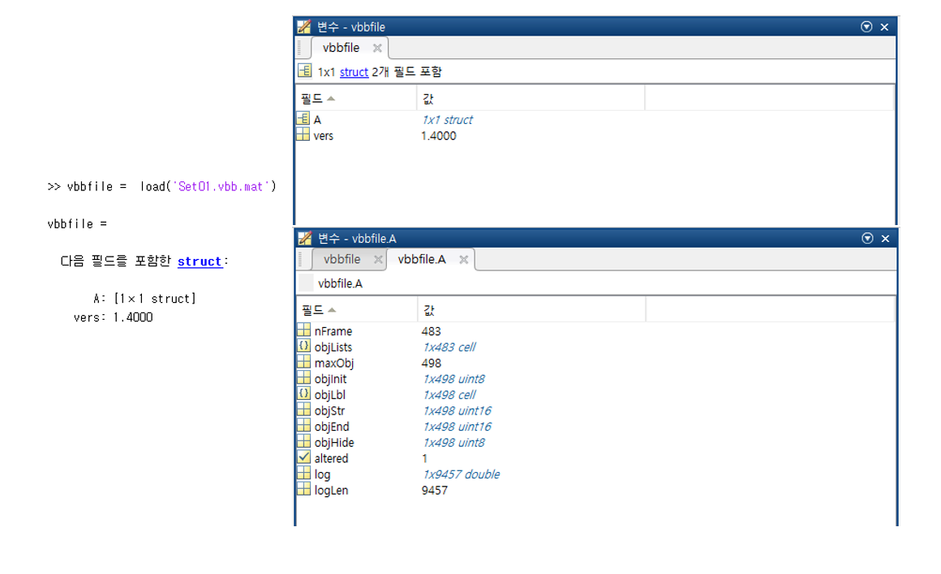
Annotation 과정

Slide 11
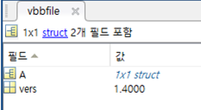
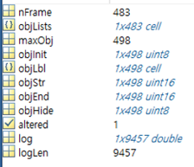
Annotation 과정

Slide 12
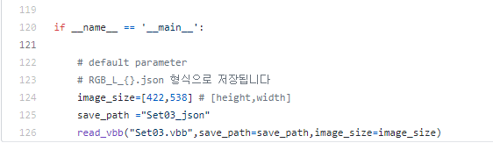
Json to vbb converter

Slide 13
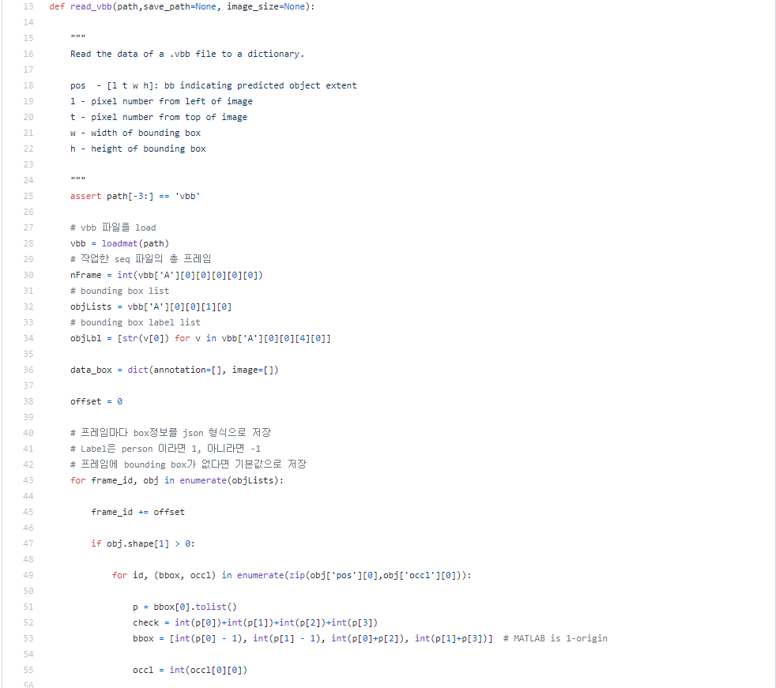
Json to vbb converter

Slide 14
Json to vbb converter

Slide 15
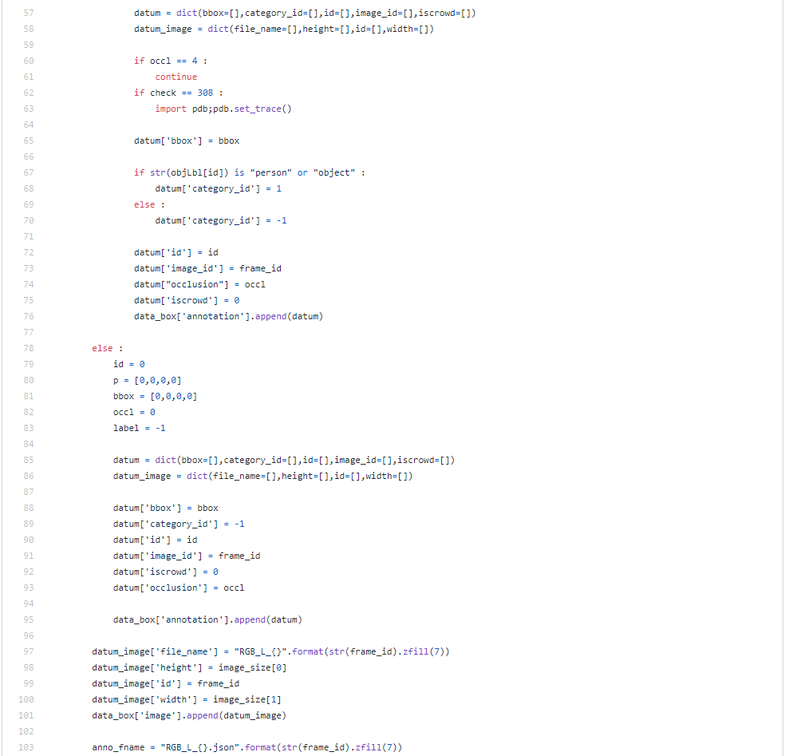
Json to vbb converter

Slide 16
Json to vbb converter

Slide 17
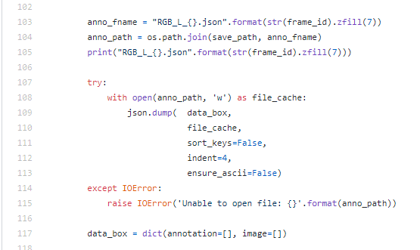
Json to vbb converter

Slide 18
Json to vbb converter

Slide 19
Matlab GUI 프로그래밍

Slide 20
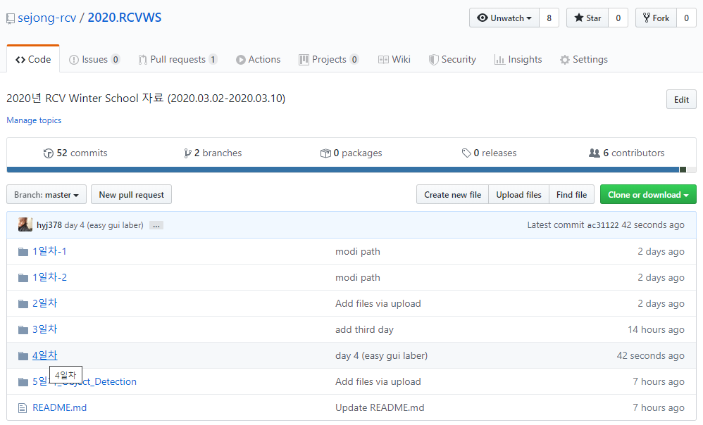
Matlab VbbLabeler2.m
@vbbLabeler.m
GUI및 기본적인 기능
@vbb.m
Vbb에 대한 기능을 내용으로 갖는다
(4일차 GUI.m 참고)

